Slide 1
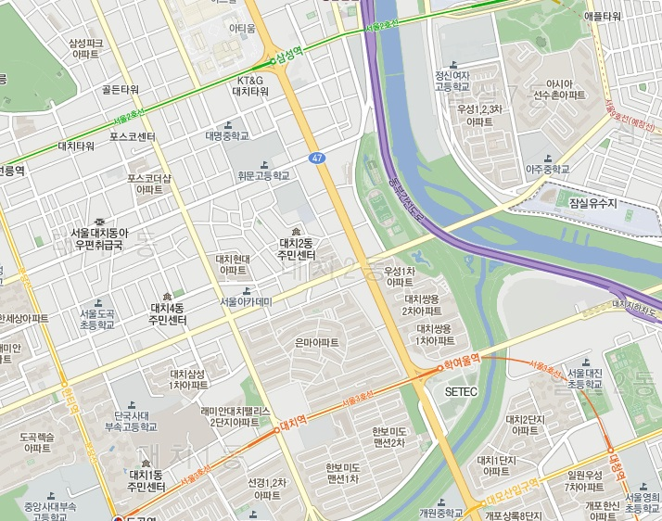
2017년도 5월 소방차 길 터주기 국민 참여훈련 경로
동원 : 현장대응단(지휘, 펌프, 고가, 굴절차) / 개포(펌프차) / 수서(펌프차)
강남소방서 출발
(20:00 전후)

Slide 2
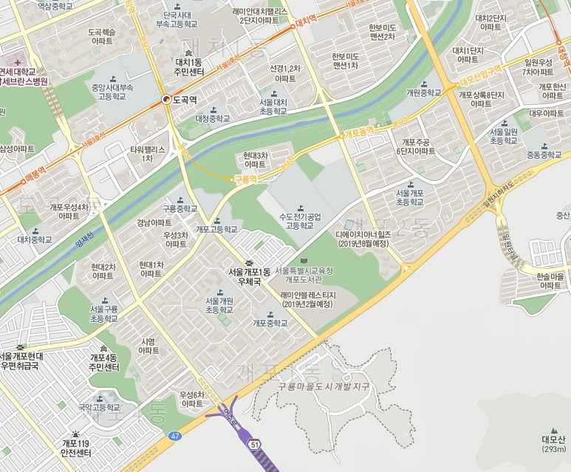
2017년도 5월 소방차 길 터주기 국민 참여훈련 경로
동원 : 현장대응단(지휘, 펌프, 고가, 굴절차) / 개포(펌프차) / 수서(펌프차)

Slide 3
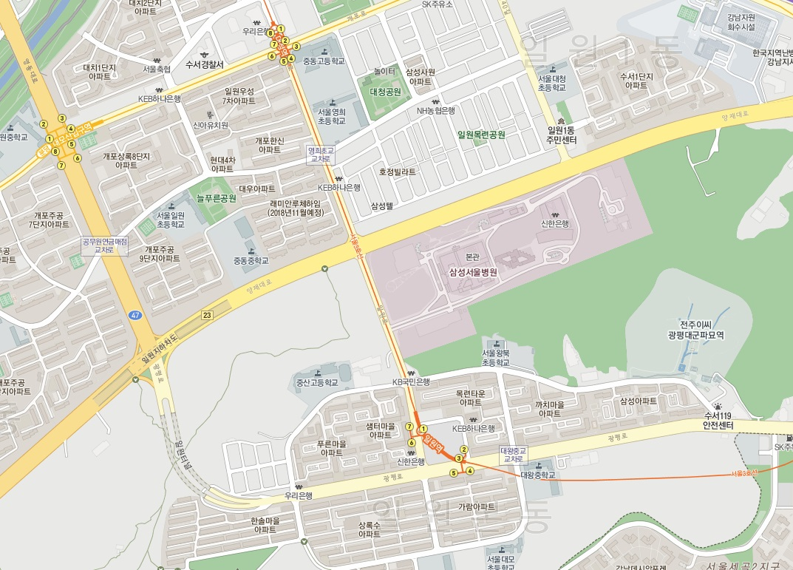
2017년도 5월 소방차 길 터주기 국민 참여훈련 경로
동원 : 현장대응단(지휘, 펌프, 고가, 굴절차) / 개포(펌프차) / 수서(펌프차)

